Slide 1
Tự nhiên và xã hội
Lớp 1
Bài 26: Cùng khám phá bầu trời (Tiết 1)

Slide 2
Hoạt động khám phá

Slide 4
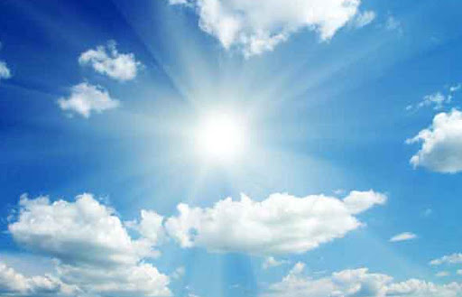
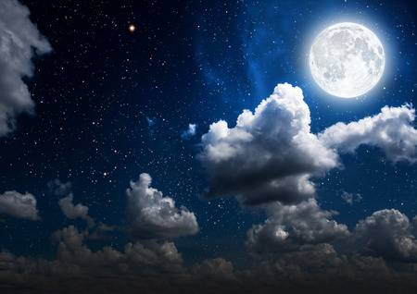
Bầu trời ban ngày
Bầu trời ban đêm

Slide 5
Mẫu phiếu quan sát bầu trời
Địa điểm: Ngày: Giờ
Họ và tên:
Lớp:
Bầu trời | Cao | Thấp
Mây | Nhiều | Ít
Màu của mây
Mặt trời

Slide 6
Không được nhìn trực tiếp vào Mặt Trời.
Nhớ đội mũ, nón khi đi dưới trời nắng.

Slide 7
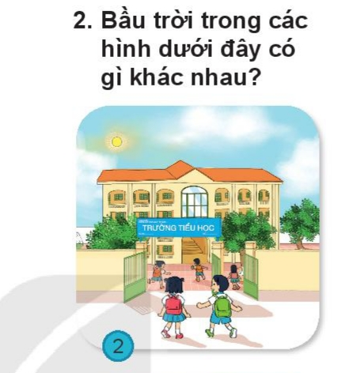

Slide 8
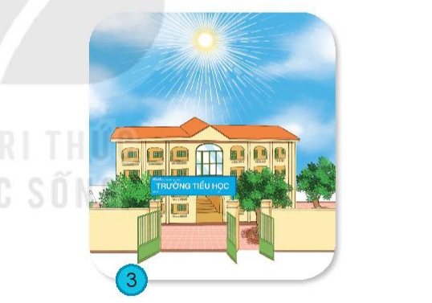

Slide 9
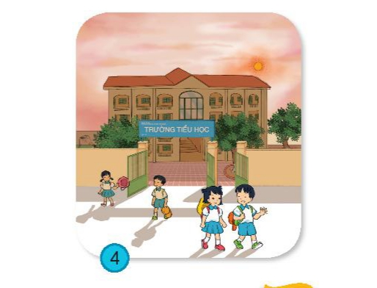

Slide 10
Mô tả được đặc điểm của bầu trời vào buổi sáng, buổi trưa, buổi chiều. Vị trí của mặt trời khác nhau.

Slide 11
Hoạt động thực hành

Slide 13
Bầu trời ban ngày

